Slide 1
Programmering og Problemløsning
14.2: UML og objektorienteret design

Slide 2
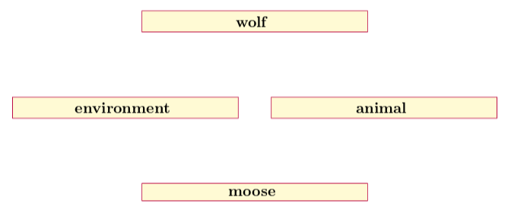
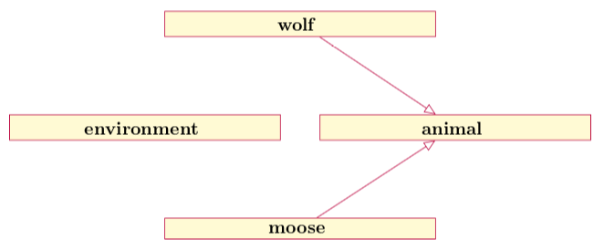
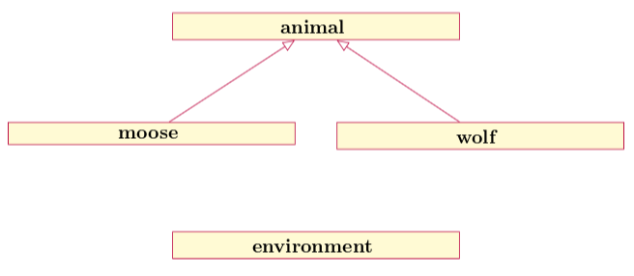
UML = Unified Modelling Language
Opgave 10g: Ulve og elge

Slide 3
UML i LaTeX
\documentclass{article}
\usepackage[school,simplified]{pgf-umlcd}
\begin{document}
\begin{tikzpicture}
\begin{class}[text width=5cm]{animal}{0,0}
\end{class}
\begin{class}[text width=5cm]{moose}{-3,-2}
\inherit{animal}
\end{class}
\begin{class}[text width=5cm]{wolf}{3,-2}
\inherit{animal}
\end{class}
\begin{class}[text width=5cm]{environment}{0,-4}
\end{class}
\end{tikzpicture}
\end{document}

Slide 4
Associationer
Association Host ’kender til’ gæst
Aggregation Host ’har kopi af’ gæst
Composition Host ’opretter afhængig og har kopi af’ gæst. Når host slettes slettes gæst ligeså.

Slide 5
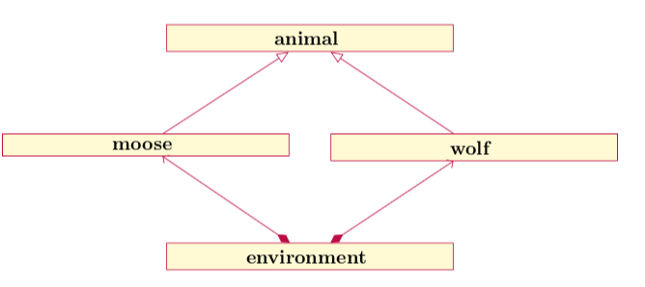
Komposition: ‘Ejer objekt’

Slide 6
Associationer i LaTeX
\documentclass{article}
\usepackage[school,simplified]{pgf-umlcd}
\begin{document}
\begin{tikzpicture}
\begin{class}[text width=5cm]{animal}{0,0}
\end{class}
\begin{class}[text width=5cm]{moose}{-3,-2}
\inherit{animal}
\end{class}
\begin{class}[text width=5cm]{wolf}{3,-2}
\inherit{animal}
\end{class}
\begin{class}[text width=5cm]{environment}{0,-4}
\end{class}
\composition{environment}{}{}{moose}
\composition{environment}{}{}{wolf}
\end{tikzpicture}
\end{document}

Slide 7
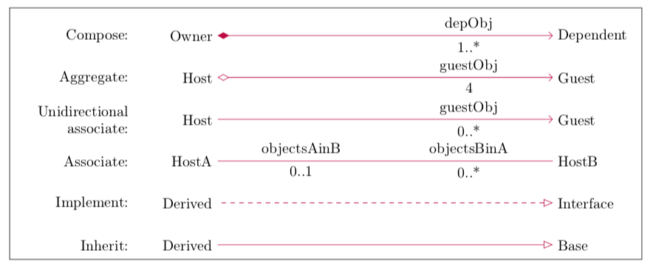
Relationsgrafik

Slide 8
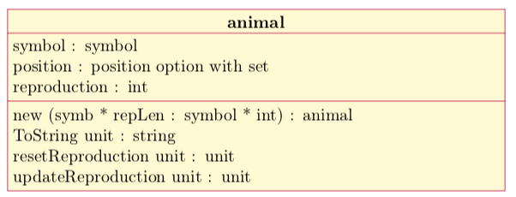
Egenskaber og metoder

Slide 9
Egenskaber og metoder i LaTeX
\documentclass{article}
\usepackage[school,simplified]{pgf-umlcd}
\begin{document}
\begin{tikzpicture}
\begin{class}[text width=10cm]{animal}{0,0}
\attribute{symbol : symbol}
\attribute{position : position option with set}
\attribute{reproduction : int}
\operation{new (symb * repLen : symbol * int) : animal}
\operation{ToString unit : string}
\operation{resetReproduction unit : unit}
\operation{updateReproduction unit : unit}
\end{class}
\end{tikzpicture}
\end{document}

Slide 10
Opgave: Lav UML diagram for animalSmall

Slide 11
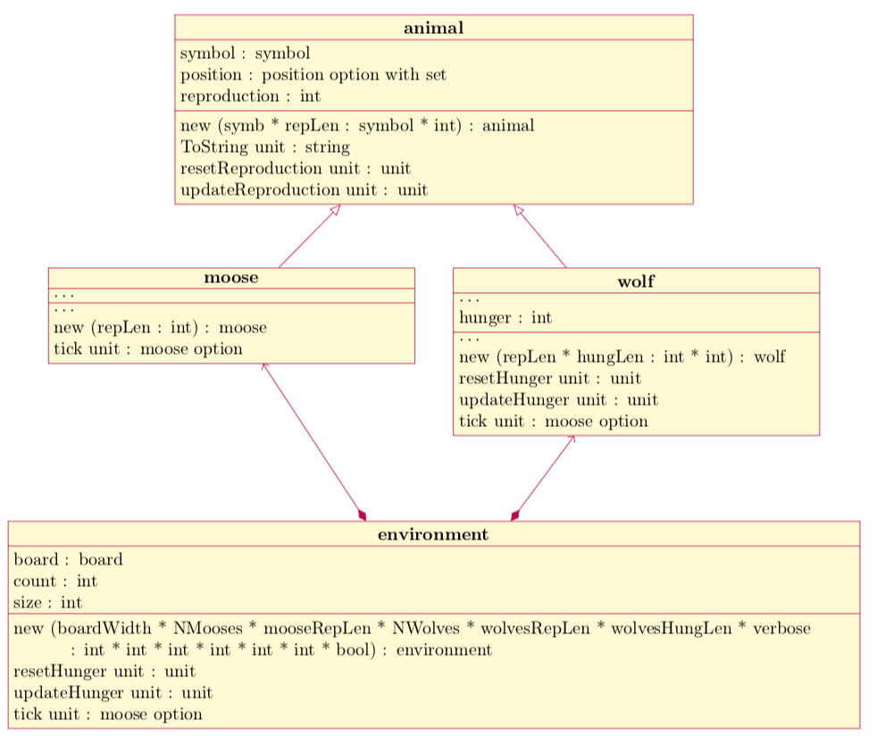

Slide 12
Design efter navne- og udsagsord
Use-case: kortspillet krig
Hver spiller får 26 kort, der placeres foran spilleren i én bunke med billedsiden nedad. Spillerne vender nu begge det øverste kort. Den, der har det højeste kort, vinder modstanderens kort.
Når spillerne vender kort af samme værdi, bliver der krig. Begge lægger nu yderligere 3 kort frem og der tredje afgør, hvem der vinder krigen. Vinderen tager alle de vendte kort fra modstanderen. Hvis det tredje kort ved hver spiller har samme værdi igen, fortsætter krigen og der vendes yderligere 3 kort (6 i alt pr. spiller).
Vundne kort placeres med bagsiden opad i bunden af vinderens kortstak. Der fortsættes til én af spillerne har vundet alle modstanderens kort.

Slide 13
Design efter navne- og udsagsord
Use-case: kortspillet krig
Hver spiller får 26 kort, der placeres foran spilleren i én bunke med billedsiden nedad. Spillerne vender nu begge det øverste kort. Den, der har det højeste kort, vinder modstanderens kort.
Når spillerne vender kort af samme værdi, bliver der krig. Begge lægger nu yderligere 3 kort frem og der tredje afgør, hvem der vinder krigen. Vinderen tager alle de vendte kort fra modstanderen. Hvis det tredje kort ved hver spiller har samme værdi igen, fortsætter krigen og der vendes yderligere 3 kort (6 i alt pr. spiller).
Vundne kort placeres med bagsiden opad i bunden af vinderens kortstak. Der fortsættes til én af spillerne har vundet alle modstanderens kort.

Slide 14
Design efter navne- og udsagsord
Use-case: kortspillet krig
Hver spiller får 26 kort, der placeres foran spilleren i én bunke med billedsiden nedad. Spillerne vender nu begge det øverste kort. Den, der har det højeste kort, vinder modstanderens kort.
Når spillerne vender kort af samme værdi, bliver der krig. Begge lægger nu yderligere 3 kort frem og der tredje afgør, hvem der vinder krigen. Vinderen tager alle de vendte kort fra modstanderen. Hvis det tredje kort ved hver spiller har samme værdi igen, fortsætter krigen og der vendes yderligere 3 kort (6 i alt pr. spiller).
Vundne kort placeres med bagsiden opad i bunden af vinderens kortstak. Der fortsættes til én af spillerne har vundet alle modstanderens kort.

Slide 15
Kortspillet krig
Hver spiller får 26 kort, der placeres foran spilleren i én bunke med billedsiden nedad. Spillerne vender nu begge det øverste kort. Den, der har det højeste kort, vinder modstanderens kort.
Når spillerne vender kort af samme værdi, bliver der krig. Begge lægger nu yderligere 3 kort frem og der tredje afgør, hvem der vinder krigen. Vinderen tager alle de vendte kort fra modstanderen. Hvis det tredje kort ved hver spiller har samme værdi igen, fortsætter krigen og der vendes yderligere 3 kort (6 i alt pr. spiller).
Vundne kort placeres med bagsiden opad i bunden af vinderens kortstak. Der fortsættes til én af spillerne har vundet alle modstanderens kort.
Spiller
Kort
Bunke/ kortstak
Billedsiden
Værdi
Spiller får kort
Kort placeres foran spiller
Spiller vender det øverste kort.
Spiller med det højeste vinder modstanderens kort.
Når 2 kort af samme værdi vendes bliver der krig.
I krig lægges yderligere 3 kort frem og den hvis tredje er størst tager alle de vendte kort.

Slide 16
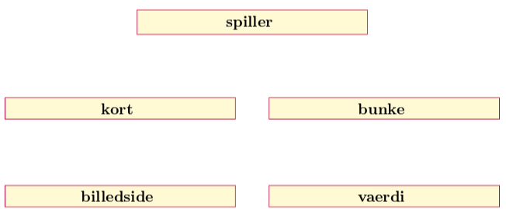
Kortspillet krig
Spiller
Kort
Bunke/ kortstak
Billedsiden
Værdi
Spiller får kort
Kort placeres foran spiller
Spiller vender det øverste kort.
Spiller med det højeste vinder modstanderens kort.
Når 2 kort af samme værdi vendes bliver der krig.
I krig lægges yderligere 3 kort frem og den hvis tredje er størst tager alle de vendte kort.

Slide 17
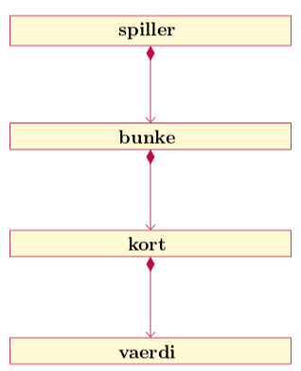
Kortspillet krig
Spiller
Kort
Bunke/ kortstak
Billedsiden
Værdi
Spiller får kort
Kort placeres foran spiller
Spiller vender det øverste kort.
Spiller med det højeste vinder modstanderens kort.
Når 2 kort af samme værdi vendes bliver der krig.
I krig lægges yderligere 3 kort frem og den hvis tredje er størst tager alle de vendte kort.

Slide 18
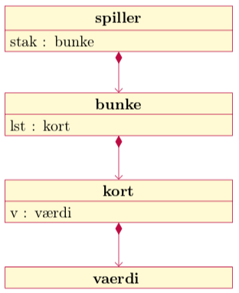
Kortspillet krig
Spiller
Kort
Bunke/ kortstak
Billedsiden
Værdi
Spiller får kort
Kort placeres foran spiller
Spiller vender det øverste kort.
Spiller med det højeste vinder modstanderens kort.
Når 2 kort af samme værdi vendes bliver der krig.
I krig lægges yderligere 3 kort frem og den hvis tredje er størst tager alle de vendte kort.

Slide 19
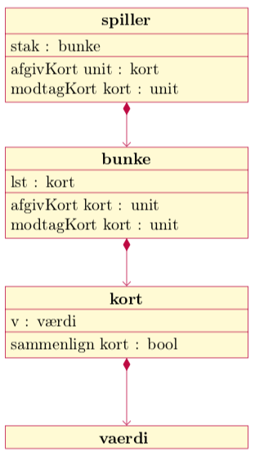
Kortspillet krig
Spiller
Kort
Bunke/ kortstak
Billedsiden
Værdi
Spiller får kort
Kort placeres foran spiller
Spiller vender det øverste kort.
Spiller med det højeste vinder modstanderens kort.
Når 2 kort af samme værdi vendes bliver der krig.
I krig lægges yderligere 3 kort frem og den hvis tredje er størst tager alle de vendte kort.

Slide 20
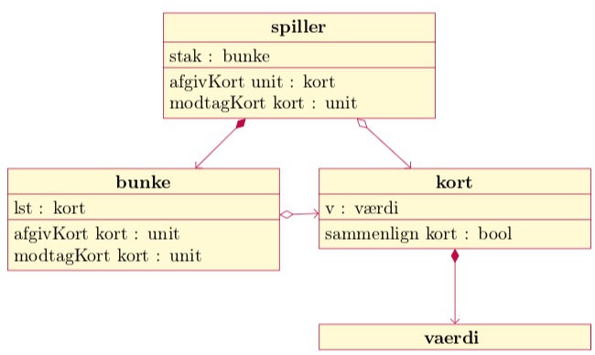
Kortspillet krig
Spiller
Kort
Bunke/ kortstak
Billedsiden
Værdi
Spiller får kort
Kort placeres foran spiller
Spiller vender det øverste kort.
Spiller med det højeste vinder modstanderens kort.
Når 2 kort af samme værdi vendes bliver der krig.
I krig lægges yderligere 3 kort frem og den hvis tredje er størst tager alle de vendte kort.

Slide 21
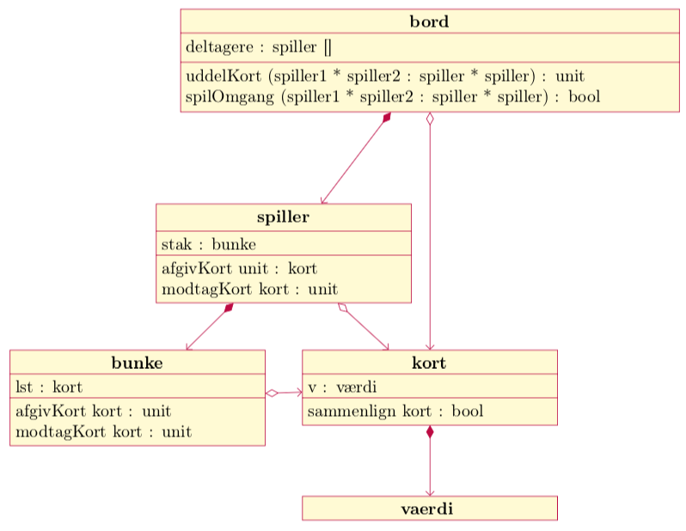
Kortspillet krig
Spiller
Kort
Bunke/ kortstak
Billedsiden
Værdi
Spiller får kort
Kort placeres foran spiller
Spiller vender det øverste kort.
Spiller med det højeste vinder modstanderens kort.
Når 2 kort af samme værdi vendes bliver der krig.
I krig lægges yderligere 3 kort frem og den hvis tredje er størst tager alle de vendte kort.

